Slide 1
اجزاء موجود در فرمولاسیون های تغذیه انترال و وریدی
زکیه فضیلتی
کارشناس ارشد تغذیه

Slide 2
نوتریشیا

Slide 3
اینفترینی چیست؟
محلولی کامل از لحاظ تغذیه ای، حاوی پروتئین کامل و غلظت بالای انرژی (101 کیلوکالری/100 میلی لیتر) برای شیرخواران 18-0 ماهه و وزن زیر 9 کیلوگرم که به اختلال رشد مبتلا هستند
مخلوطی از 60% پروتئین وی و 40% کازئین
پروتئین
چربی
هیدرات کربن
اسمولالیته
مخلوط بهینه ای از LCP ها
مالتودکسترین و لاکتوز
360 میلی اسمول/1 کیلوگرم آب

Slide 4
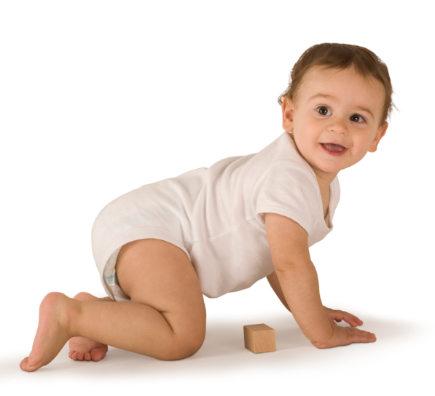
اینفترینی (Infatrini)
انرژی بالا در حجم کم
101 کیلوکالری/100 میلی لیتر
50% انرژی بیشتر نسبت به شیرخشک معمولی (67 کیلوکالری/100 میلی لیتر)
فراهم نمودن نیاز به انرژی در حجم کم (برای شیرخواران بیماری که حجم دریافتی آنها محدود است) مانند بیماریهای قلبی و ریوی
حاوی لاکتوز – منبع غالب انرژی در شیر مادر که علاوه بر تأمین انرژی، فلور نرمال دستگاه گوارش و نیز جذب کلسیم را بهبود میبخشد

Slide 5
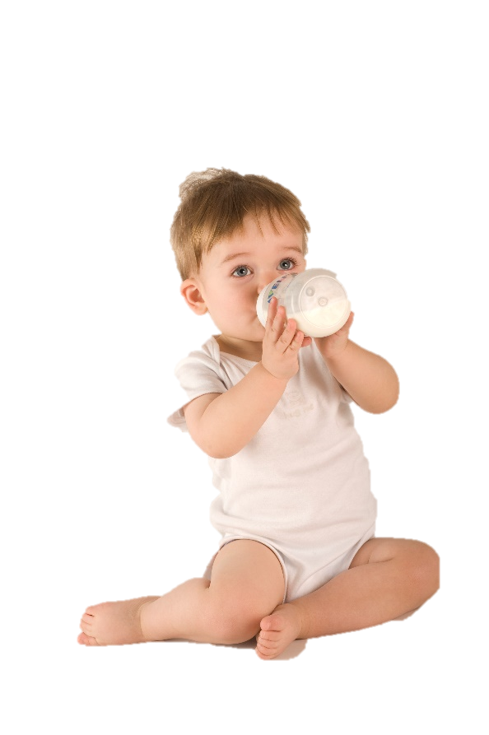
اینفترینی (Infatrini)
درصد بهینه انرژی حاصل از پروتئین
میزان پروتئین: 2/6 گرم/100 میلی لیتر (10/3 درصد انرژی)
تقریباً دو برابر میزان پروتئین شیر خشک معمولی
پروتئین لازم برای جبران کمبود رشد را فراهم میکند ¹ (> 11/5% و <8/9%)
نسبت پروتئین وی بیشتر به کازئین: 60:40 (مشابه شیر مادر)
1) WHO 2007

Slide 6
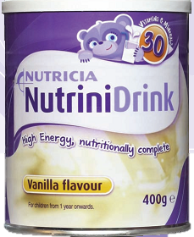
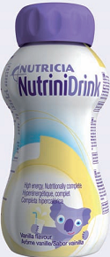
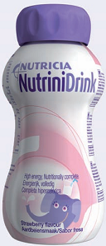
نوترینی درینک (NutriniDrink)
محصولی کامل از نظر مواد غذایی مورد نیاز برای کودکان 12-1 ساله که به دو صورت پودر و مایع آماده نوشیدن طراحی شده است.
پودر با طعم وانیل
در قوطی های 400 گرمی
مایع با طعم های توت فرنگی و وانیل
در بطری های 200 میلی لیتری

Slide 7
نوترینی درینک (NutriniDrink)
در هر 100 میلی لیتر | واحد | محتویات
150 | کیلوکالری | انرژی
3/4 9 | گرم | پروتئین درصد انرژی حاصل از پروتئین
18/7 50 | گرم | هیدرات کربن درصد انرژی حاصل از هیدرات کربن
6/9 41 | گرم | چربی درصد انرژی حاصل از هیدرات چربی

Slide 8
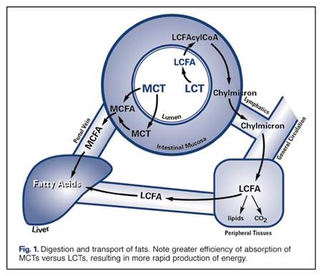
روغن MCT
تری گلیسریدها با زنجیره متوسط (MCTها) از ترکیب اسیدهای چرب با زنجیره متوسط با گلیسرول بوجود می آیند
MCTها بصورت دست نخورده و بدون نیاز به تغییر از دیواره لوله گوارش جذب شده و مستقیماً وارد گردش خون میشوند.
MCTها برای جذب نیازی به صفرا برای هضم ندارند
بیمارانی که مبتلا به سوءتغذیه یا سوءجذب هستند، میتوانند از MCT استفاده کنند، چراکه برای جذب، مصرف و یا ذخیره نیاز به انرژی و فرایند هضم ندارند

Slide 9
روغن MCT
موارد مصرف
تغذیه درمانی در انواع سوءجذب چربی مانند بیماران مبتلا به CF و بیماری مزمن کبدی
استفاده در رژیم کتوژنیک برای درمان صرع مقاوم به درمان
بعنوان مکمل انرژی
بیماران مبتلا به شیلوتوراکس
بیماران مبتلا به لنفانژکتازی روده

Slide 10
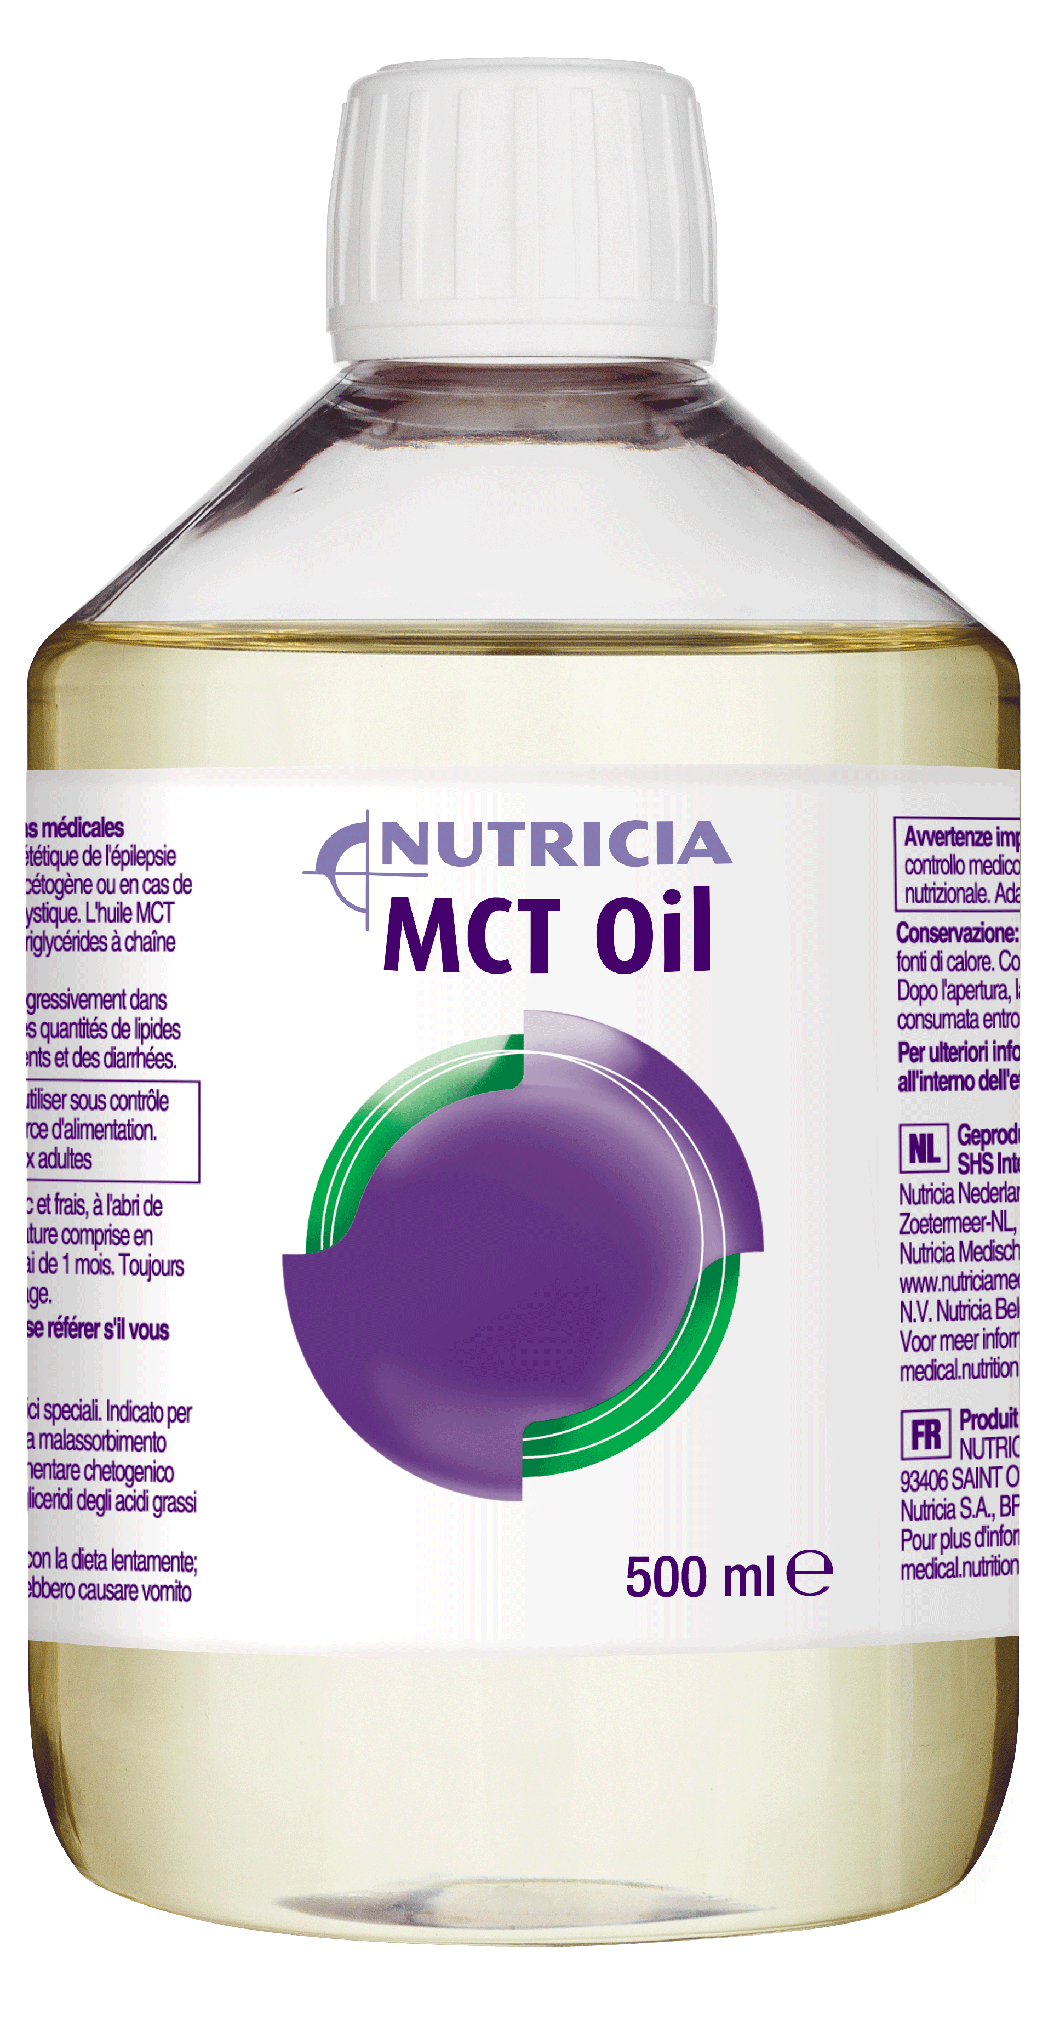
روغن MCT
از آنجا که روغن MCT حاوی تمامی اسیدهای چرب مورد نیاز بدن نیست، نباید بعنوان تنها منبع چربی مورد استفاده قرار گیرد
روغن MCT را میتوان به تنهایی یا همراه با مایعات دیگر مصرف نمود
برای جلوگیری از عوارض جانبی احتمالی (تهوع یا اسهال)، باید روغن MCT را به تدریج و در مقادیر کم در هر وعده به بیمار داد
میزان انرژی: 8/5 کیلوکالری در هر میلی لیتر

Slide 11
فرزوبین

Slide 12

 | Category | FK Product | Nutritionally complete in
1 | Standard Diet(Adult) | Fresubin Original | 1500kCal 1500 ml
2 | Standard Diet (Adult) | Fresubin HP | 2250kCal 1500ml
3 | Standard Diet (Children) | Frebini original Fibre | 1500kCal 1500ml
4 | Oral Nutrition Supplement | Calshake | 600 Kcal/ Sachet
5 | Disease Specific Diet (Diabetes) | Diben

Slide 13
Fresubin Original
charactristics | Indications | Contraindication
Normo- Caloric(1 kcal/ml) | Moderate Energy Need | For enteral use only
Unflavoured | Dietary management of patients at risk of malnutrition | When EN is not permmited
Nutritionally Complete | SBS, obstruction | Infant<1 year
Free from Gluten | Preoperation for malnutrition
Free from lactose | Following total gasterectomy
500 cc easy bag | Anorexia, loss of consciousness,

Slide 14
Fresubin HP
charactristics | Indications | Contraindication
High Energy(1.5 kcal/ml) | Long term hypermetabolic condition | For enteral use only
High protien | Cardiopulmonary insufficiency | When EN is not permmited
Rich in MTC | Cystic Fibrosis | Infant<1 year
With Selenium | CAPD, hemodialysis
With Zinc | Pressure Ulcer
500 cc easy bag | SBS, Bowel fistulae, pre operative

Slide 15
Frebini original Fiber
charactristics | Indications | Contraindication
Normo- Caloric(1 kcal/ml) | Moderate Energy Need | For enteral use only
Unflavoured | Dietary management of patients at risk of malnutrition | When EN is not permmited
Nutritionally Complete | SBS, obstruction | Infant<1 year
Free from Gluten,egg,nut | Preoperation for malnutrition | Adult
Free from lactose | Following total gasterectomy
500 cc easy bag | Growth Failure in children age 1-10 y

Slide 16
Diben
charactristics | Indications | Contraindication
Normo- Caloric(1 kcal/ml) | DM or IGTT in patients at risk of malnutrition | For enteral use only
High in chromium to improve insulin sensetivity | Stress induced hyperglycemia | When EN is not permitted
Modified carbohydrate profile for low glycemic index |  | Children<3
Rich in fiber
Minimize BG fluctuation(based on trials)
High in antioxidant vitamins

Slide 17
Calshake
Charactristics | Indications | Contraindication
Energy dens supplement | Cancer(Cachexia) | Acute GI bleeding, gut atonia, ileus
Each sachet Should be mixed with 240 cc whole milk (1.9 kcal/ml) | CF | Sever organ failure (caution)
 | Malnutrition | Children <3 y
 | COPD

Slide 18
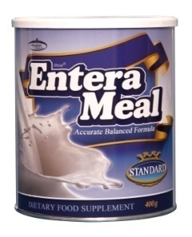
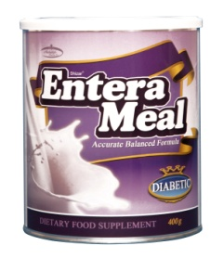
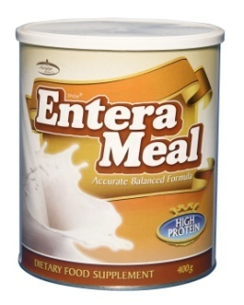
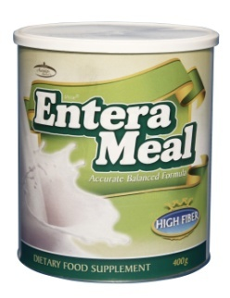
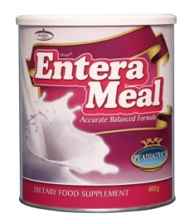
انواع انترامیل
استاندارد
دیابتی
پر پروتئین
پرفیبر
اطفال

Slide 19
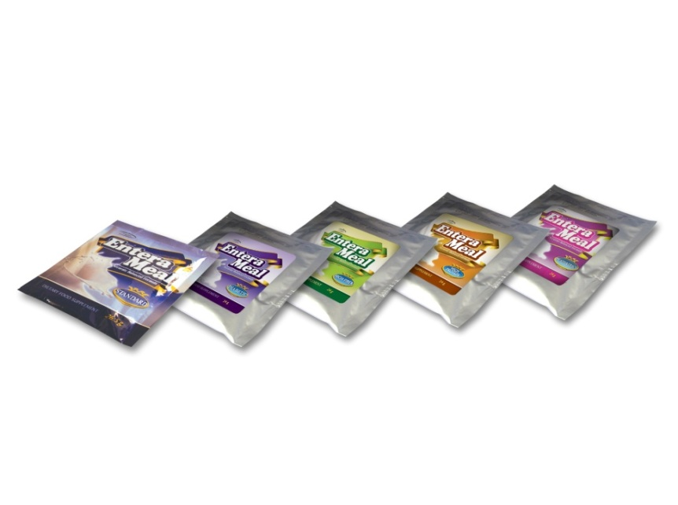
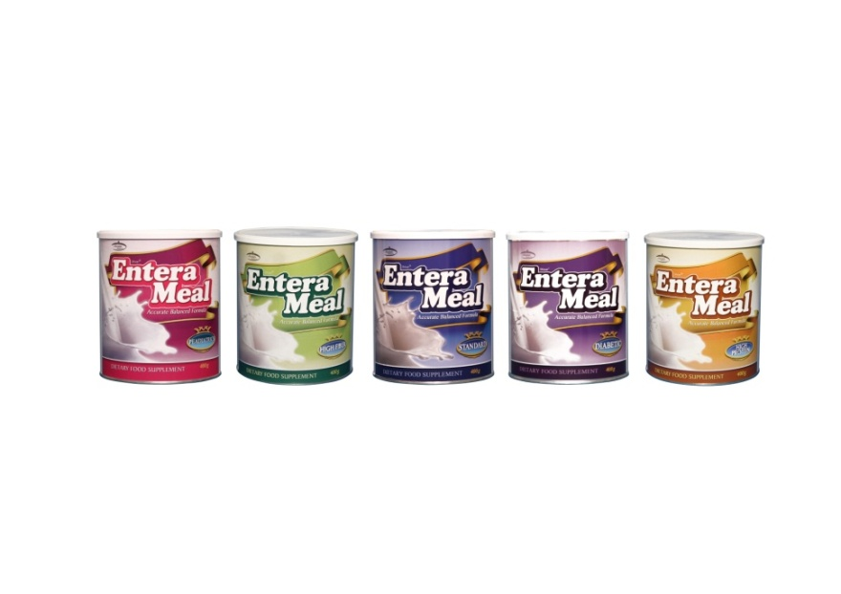
شكل عرضه :
پودر instant با قابليت انحلال بالا
ساشه 120 كالري
قوطي 400 گرمي

Slide 20
 | استاندارد | دیابتی | پرپروتیین | پرفیبر | اطفال
انرژی | 456 Kcal/100g | 509 Kcal/100g | 465 Kcal/100g | 440 Kcal/100g | 456 Kcal/100g
کربوهیدرات | 54% انرژی مالتودکسترین | 35% انرژی مالتودکسترین و فروکتوز | 45% انرژی مالتودکسترین | 52.5% انرژی مالتودکسترین | 50.2% انرژی مالتودکسترین
پروتیین | 14% انرژی -whey | 15.5% انرژی –whey و پروتیین شیر | 20% انرژی -whey | 14.5% انرژی -whey | 12.8% انرژی -whey
چربی | 32% انرژی – روغن آفتابگردان و روغن نارگیل | 49.5% انرژی – روغن کانولا | 35% انرژی – روغن آفتابگردان و روغن نارگیل | 33% انرژی – روغن آفتابگردان و روغن نارگیل | 37% انرژی – روغن آفتابگردان و روغن نارگیل
فیبر غذایی | اینولین | اینولین، گوارگام هیدرولیز شده، فیبرجودوسر | اینولین | اینولین، گوارگام هیدرولیز شده، فیبرجودوسر | اینولین
ویتامینها و مواد معدنی | تامین RDA در 1800 کیلوکالری | تامین RDA در 1800 کیلوکالری، تورین کارنیتین، میواینوزیتول | تامین RDA در 1800 کیلوکالری | تامین RDA در 1800 کیلوکالری | تامین RDA در کیلوکالری

Slide 21

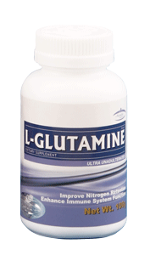
گلوتامین
مواد تشکیل دهنده
ال-گلوتامین خالص
شکل دارویی: پودر و قرص 1000 میلی گرمی
دوز مصرف:0.3 تا0.5 گرم به ازای کیلوگرم وزن بدن
نکته:
از آنجا که گلوتامین در محلول آبی ناپایدار است باید بلافاصله بعد از تهیه مصرف شود.

Slide 22
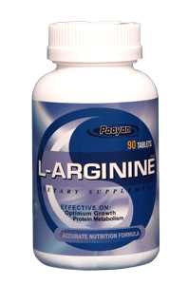
آرژنین
مواد تشکیل دهنده:
اسید آمینه ال – آرژنین
شکل دارویی: قرص های 500 و 1000 میلی گرم
نکته: در بیماران سپتی سمی منع مصرف دارد.
دوز مصرف:دوز ایمن در مقالات تا 6-18 گرم در روز می باشد.

Slide 23
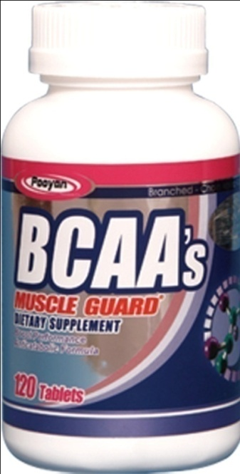
BCAA ( اسیدهای آمینه شاخه دار )
مواد تشکیل دهنده:
اسیدهای آمینه شاخه دار
شکل دارویی: قرص های 1000 میلی گرمی

Slide 24
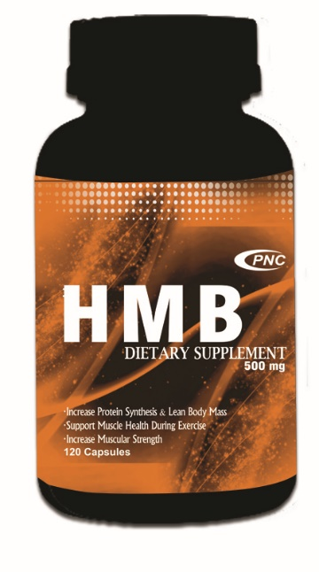
HMB
مواد تشکیل دهنده:
کلسیم بتا هیدروکسی بتا متیل بوتیرات

Slide 25
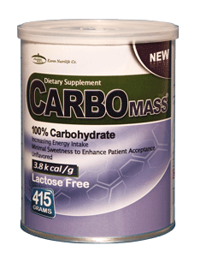
کربومس
مواد تشکیل دهنده:
نسبت ایده آلی از قند های ساده فروکتوز ، گلوکز و کربوهیدراتهای پیچیده
خواص و موارد مصرف:
قابل استفاده به صورت خوراکی یا گاواژ
تامین انرژی برای افراد با محدودیت دریافت پروتئین
تامین انرژی برای افراد با محدودیت مایعات
در نارسایی کلیوی باید دریافت انرژی را از چربی و کربوهیدرات افزایش و دریافت پروتئین را محدود نمود.
(نارسایی احتقانی قلب، کلیوی)

Slide 26
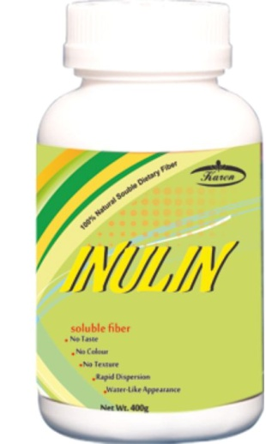
اینولین
مواد تشکیل دهنده:
اینولین (فیبر محلول)
خواص و موارد مصرف
قابل استفاده به صورت خوراکی یا گاواژ
منبع عالی از فیبر غذا با خاصیت پره بیوتیکی
تقویت سیستم ایمنی بدن
کاهش بروز اسهال و یبوست و کمک به رفع آن
افزایش سنتز ویتامین ها در روده
افزایش جذب کلسیم و منیزیوم در روده

Slide 27
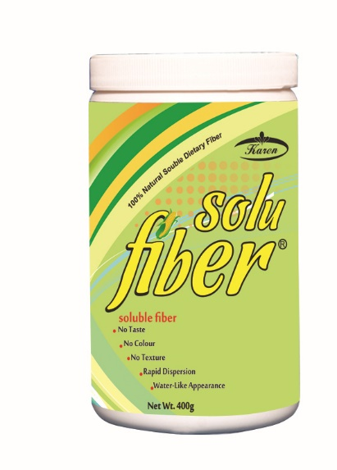
سولوفایبر
مواد تشکیل دهنده:
نشاسته مقاوم به جذب (فیبر محلول)
خواص و موارد مصرف:
قابل استفاده به صورت خوراکی یا گاواژ
منبع عالی از فیبر غذایی با خاصیت پربیوتیکی
کمک به تامین فیبر مورد نیاز روزانه
کاهش بروز اسهال، یبوست و کمک به رفع آن
فاقد رنگ، بو، طعم و عارضه گوارشی
روش مصرف: به طور کلی دوز مصرف فیبر 25 گرم در 2000 کالری می باشد.

Slide 28
ترکیبات محلولهای تغذیه وریدی
درشت مغذی ها
پروتئین
امولسیون چربی
دکستروز
ریز مغذی ها
ویتامین ها
عناصر کمیاب
الکترولیت ها

Slide 29
درشت مغذی ها
آمینواسیدها
پروتئین به شکل آمینواسید های کریستالی
1گرم آمینواسید 4 کیلوکالری
پروتئین به عنوان منبع انرژی؟!

Slide 30
انواع آمینواسیدها
محلولهای آمینواسید استاندارد
مناسب افراد دارای عملکرد ارگانی نرمال
محلول های آمینواسید اصلاح شده
مناسب بیماران با نیازهای تغییر یافته به پروتئین

Slide 31
محلولهای آمینواسید استاندارد
حاوی آمینواسیدهای ضروری-غیرضروری- نیمه ضروری
در غلظت های 5% - 10% - 20%
حاوی 19 تا 25 % اسیدهای آمینه شاخه دار
درحجم 500 سی سی

Slide 32
محلول های آمینواسید اصلاح شده
فرآورده های آمینواسید طراحی شده برای انسفالوپاتی کبدی
حاوی نسبت بیشترآمینواسیدهای شاخه دار به آروماتیک
در مطالعات مزیتی به آمینواسیدهای استاندارد دیده نشده
فرآورده های آمینواسید طراحی شده برای بیماران کلیوی
مقادیر بالاتر آمینواسیدهای ضروری وهیستیدین
در مطالعات مزیتی به آمینواسیدهای استاندارد دیده نشده
فرآورده های آمینواسید طراحی شده برای کودکان
مقدار کمتر فنیل آلانین- متیونین- گلایسین
حاوی تورین- گلوتامات - آسپارتات

Slide 33
ملاحظات در مورد محلول های آمینواسید
دارا بودن الکترولیت ها
حاوی الکترولیت محصول شرکت B-Brun
بدون الکترولیت محصول شرکت B-Brun و شرکت Fresinius kabi

Slide 34
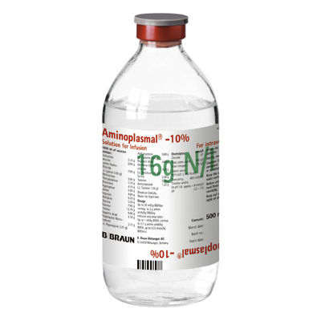
Aminoplasmal 5, 10%
5% 10%
Total amino acids 50g/l 100 g/l
Total nitrogen 8g/l 16.0 g/l
Caloric value(kcal/l) 200 400
Osmolarity 440mOsm/l 885 mOsm/l
No Taurine
Include electrolytes
Contraindicated in new-borns or infants up to completed 2nd year
Electrolyte concentrations ( mmol/l):
Sodium 50, K 25, Mg 2.5, Acetate 35, Cl 45, P 10, Citrate 2

Slide 35
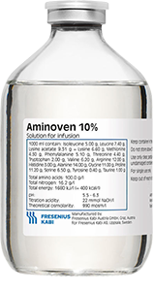
Aminoven 5, 10%
5% 10%
Total amino acids 50g/l 100 g/l
Total nitrogen 8g/l 16.0 g/l
Caloric value(kcal/l) 200 400
Osmolarity 495mOsm/l 990 mOsm/l
Taurine, No electrolytes
The administration of Aminoven is contraindicated in neonates.
No clinical studies in newborns, infants and children

Slide 36
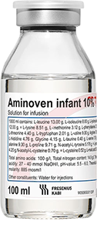
Aminoven Infant 10%

Slide 37
درشت مغذی ها
دکستروز
منبع اصلی انرژی درتغذیه وریدی
1 گرم دکستروز حاوی 3.4 کیلوکالری انرژی
Serum 1/3 2/3 . 1 lit>>> 30 gr dextrose
Serum dextrose water 5% (D/W 5%) 1 lit >>> 50 gr dextrose
Serum dextrose saline (D/S) 1 lit >>> 50 gr D and saline
Serum dextrose water 10% (D/W 10%) 1 lit >>> 100 gr dextrose
Vial dextrose water 20% (D/W 20%) 50 cc >>> 10 gr dextrose
Vial dextrose water 50% (D/W 50%) 50 cc >>> 25 gr dextrose

Slide 38
لیپید
منبع انرژی
منبع اسیدهای چرب ضروری
حاوی فسفولیپیدهای تخم مرغ>>> امولسیون کننده
حاوی گلیسرول >>> ایزوتون کردن امولسیون

Slide 39
لیپید
انرژی هرمیلی لیتر امولسیون
10% 1/1 حاوی کیلوکالری
20% حاوی 2 کیلوکالری
30% حاوی 3 کیلوکالری

Slide 40
ملاحظات در مورد امولسیون های چربی
پروپوفول >>> داروی بیهوشی
حاوی LCT از روغن سویا
معادل اینترالیپید 10%

Slide 41
Lipids
1
2
3
MCT/LCT
50% Soy bean+50% Coconut(MCT)oil e.g. Intralipid®
MCT/LCT
50% Soy bean+50% Coconut(MCT)oil e.g. Lipofundin ®
Mixture
soy bean (LCT) +MCT+ Olive oil +Fish oil
e.g. SMOFlipid®
When parenteral nutrition with intravenous lipids is indicated, IV lipids that reduce the load of omega-6 fatty acids/soybean oil emulsions should be considered (Canadian update 2013)

Slide 42
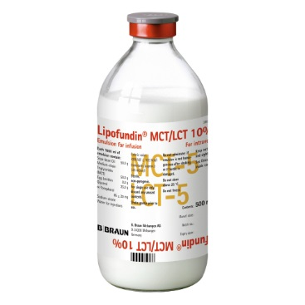
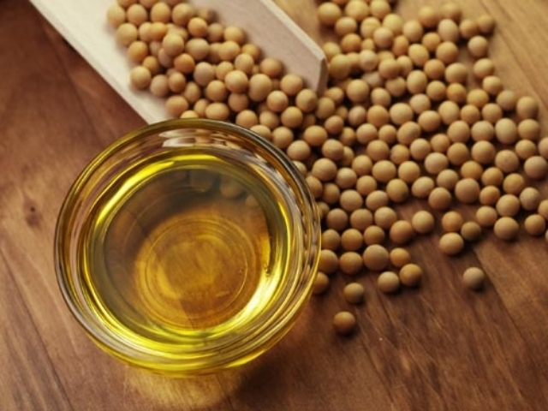
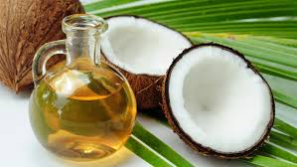
Lipofundin
1000 ml emulsion contain
Lipofundin® Lipofundin®
MCT/LCT 10% MCT/LCT 20%
Soybean oil 50.0 g 100.0 g
MCT 50.0 g 100.0 g
Glycerol 25.0 g 25.0 g
Egg yolk phospholipids 8.0 g 12.0 g

Slide 43
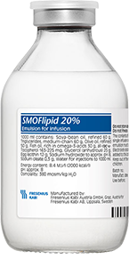
SMOFlipid® 20 %
Active ingredients/l:
  Soya-bean oil, 60.0 g
  MCT 60.0 g
  Olive oil 50.0 g
  Fish oil 30.0 g.
Total energy: 2000kcal/l.
Osmolality: Approx. 380 mosm/kg

Slide 44
ریز مغذی ها

Slide 45
Glycophos
Glycophos must not be given undiluted.
Adults:
The recommended dosage is individual. The recommended daily dosage of phosphate during intravenous nutrition would normally be 10-20 mmol. This can be met by using 10-20 ml of Glycophos added to the infusion solution or to the admixture for which compatibility has been proved.
Infants:
The recommended dosage is individual. The recommended dose for infants and neonates is 1.0-1.5 mmol/Kg body weight/day.

Slide 46
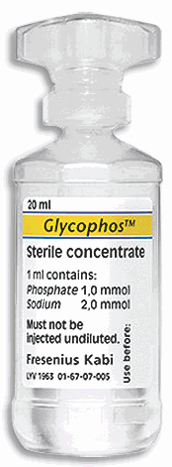
Glycophos
Contra-indications
Glycophos should not be given to patients in
a state of dehydration or with hypernatraemia,
hyperphosphataemia, severe renal insufficiency
or shock.

Slide 47
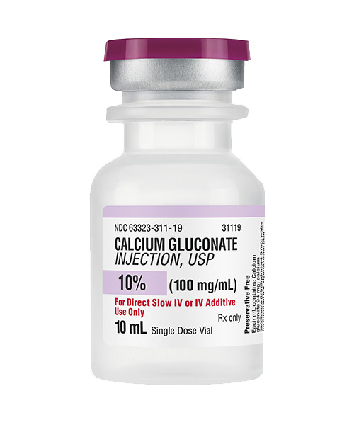
Calcium Gluconate
Usual Adult Dose for Hypocalcemia
Intravenous:
500 to 2000 mg (5 to 20 mL) IV one time at a rate not to exceed 0.5 to 2 mL/min.
The dose may be increased as needed.
The usual daily dosage ranges from 1000 to 15,000 mg (10 to 150 mL) in divided doses or as a continuous infusion. Doses may be repeated every 1 to 3 days as needed and tolerated to normalize the serum calcium level.

Slide 48
Requirements of Trace Elements
Trace elements | Requirement/day (adult)
Zn (mg) Cr (μg) Cu (mg) Mn (μg) Fe (mg) I (μg/kg) Mo (μg) Se (μg) | 2.5-4.0 10-15 0.3-0.5 60-100 1.0-2.0 1.0-2.0 20-130 20-40

Slide 49
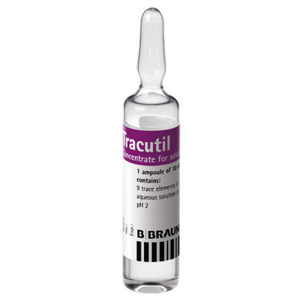
Tracutil
Contains:
  Iron 2mg
  Zinc 3.3
  Manganese 0.55mg
  Copper 0.76
  Chromium 10mcg
  Molybden 10mcg
  Selenium 24mcg
  Fluoride 570mcg
  Iodine 127 mcg

Slide 50
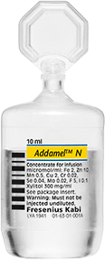
Addamel N
Contains:
  Iron
  Zinc
  Manganese
  Copper
  Chromium
  Sodium molybdate
  Sodium selenite
  Sodium fluoride
  Potassium iodide

Slide 51
Vitamin requirements
Vitamin | Amount
Thiamine B1 Riboflavin B2 Pyridoxine B6 Cyanocobalamin B12 Niacin Folic acid Pantothenic acid Biotin Ascorbic acid Vit. A Vit. D Vit. E Vit. K | 6 mg (3) 3.6 mg 6 mg (4) 5 μg 40 mg 600 μg (400) 15 mg 60 μg 200 mg (100) 3300 IU 5 μg 10 IU 150 μg

Slide 52
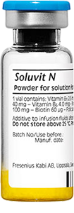
Soluvit N
Infusion concentrate of water soluble vitamins
  Vitamin B1 2.5 mg
  Vitamin B2 3.6 mg
  Nicotinamide 40 mg
  Vitamin B6 4.0 mg
  Pantothenic acid 15.0 mg
  Vitamin C 100 mg
  Biotin 60 μg
  Folic acid 0.4 mg
  Cyanocobalamin 5.0 μg

Slide 53
تغذیه وریدی ترکیبی
ترکیب 3 در 1 TNA یا 3 in 1
ترکیب 2 در 1 و امولسیون چربی جدا 2 in 1
محلول های ترکیبی در اتاق تمیز

Slide 54
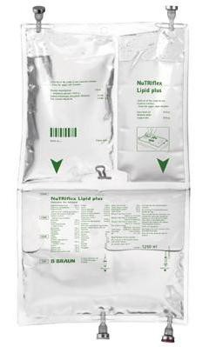
NuTRIflex® Lipid – Bag design
Filling ports
Glucose
and electrolytes
Lipids: MCT/ LCT
Hanger
Peel seals
Infusion port Additives port
Amino acids
and electrolytes

Slide 55
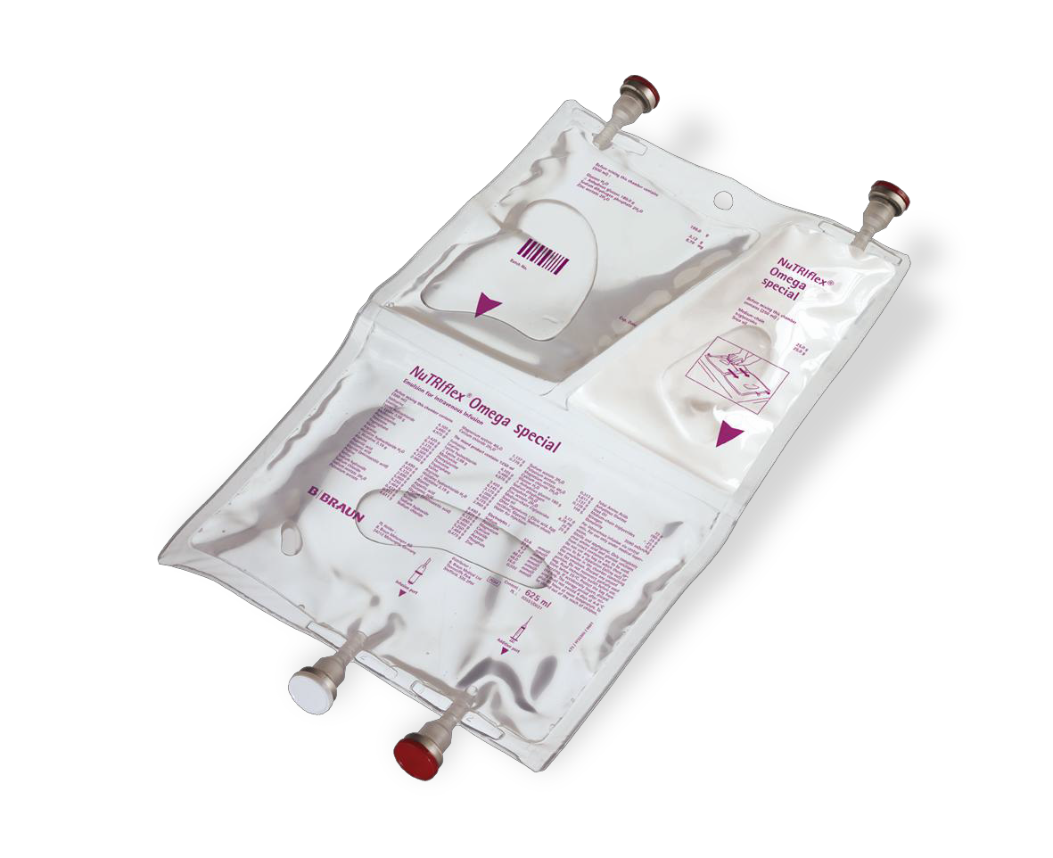
NuTRIflex Lipid® – The B. Braun 3-chamber-bag
Graphic: B.Braun

Slide 56

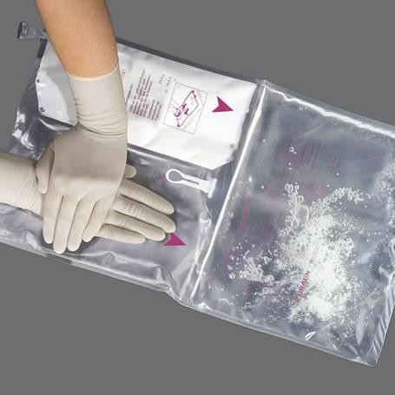
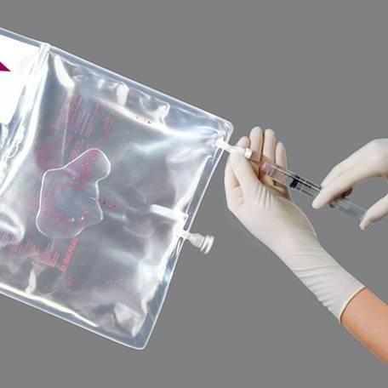
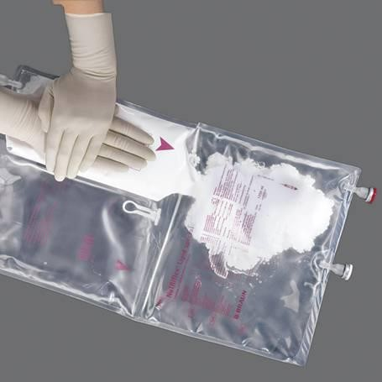
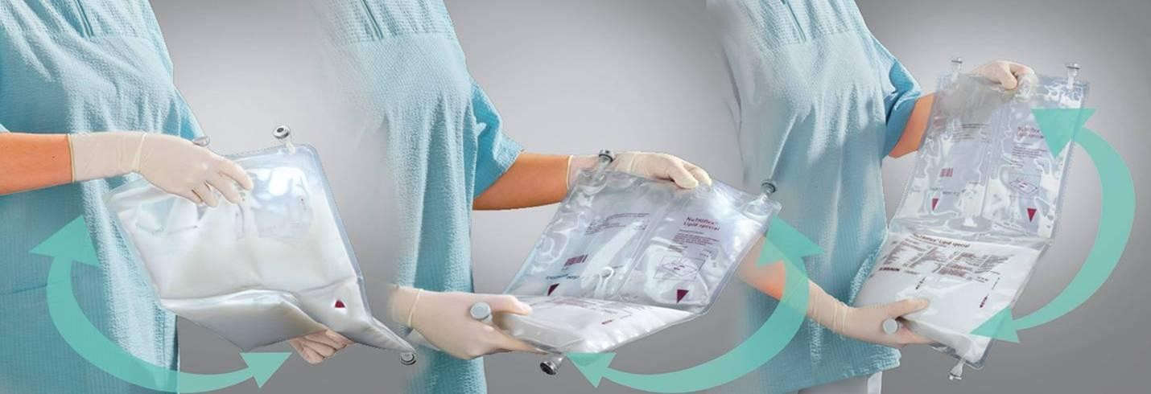
NuTRIflex® Lipid
–
Mixing
procedure
Graphic: B.Braun
GT&CE | Clinical Nutrition: MCB | Page 13

Slide 57
Nutriflex Lipid Peri
 | 1250ml | 1875ml | 2500ml
Amino acids (gr) | 40 | 60 | 80
Glucose (gr) | 80 | 120 | 160
Lipids (gr) | 50 | 75 | 100
Total calories(kcal) | 955 | 1435 | 1910
Non-protein calories(kcal) | 795 | 1195 | 1590

Slide 58
Osmolarity (mOsm/L) = (grams dextrose / liter) x 5] + [grams amino acid / liter) x 10] + [(mEq cations / liter) x 2]

Slide 59
Nutriflex Lipid Plus
 | 1250ml | 1875ml | 2500ml
Amino acids (gr) | 48 | 72 | 96
Glucose (gr) | 150 | 225 | 300
Lipids (gr) | 50 | 75 | 100
Total calories(kcal) | 1265 | 1900 | 2530
Non-protein calories(kcal) | 1075 | 1615 | 2155

Slide 60
Nutriflex Lipid Special
 | 625ml | Kcal
Amino acids (gr) | 35.1 | 140
Glucose (gr) | 90 | 360
Lipids (gr) | 25 | 240
Total calories(kcal) |  | 740
Non-protein calories(kcal) |  | 600

Slide 61
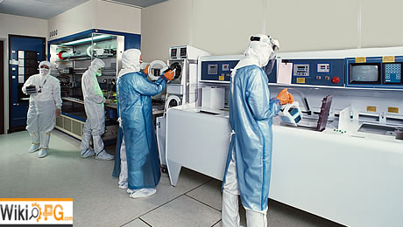
اتاق تمیز

Slide 62
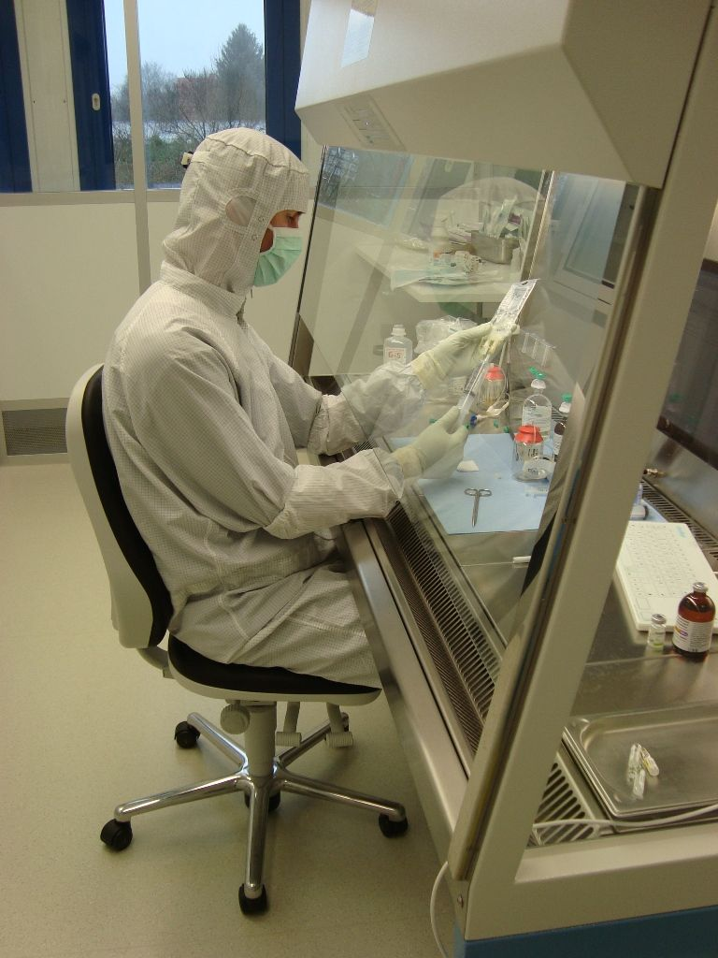
اتاق تمیز

Slide 63
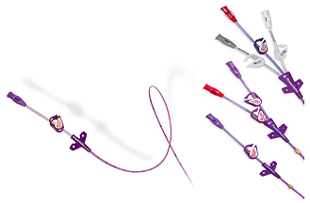
CV Line

Slide 64
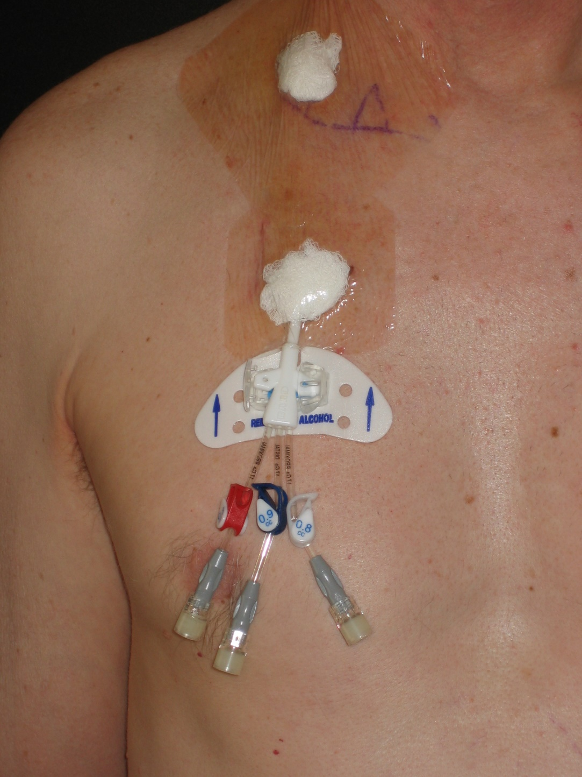
CV Line

